Slide 1
Алгоритмы и структура данных
Обзор курса

Slide 2
Обзор Курса / Тезисы
Тезисы:
Алгоритм (понятие, представление, реализация);
Временную и пространственную сложности;
Структуры данных;
Язык С++;
Алгоритмы сортировок;
Массив, строка, многомерный массив;
Динамическое выделение памяти: вектор, стек, куча;
Разновидности списков:(односвязный и двухсвязный список);
Очереди (понятие, реализация, применение);
Ассоциативные массив. Варианты реализации;
Хеш-таблицы (понятие, назначение, реализация) ;
Основные операции с хеш-таблицами;

Slide 3
Обзор курса / Практические навыки
Разработка алгоритмов.
Программная реализация и отладки алгоритмов в среде С++.
Оценка вычислительной и пространственной сложности алгоритмов.
Применение системы контроля версий.
Тестирование программ с применением инструментальных средств.
Документирования программ.

Slide 4
Литература
Т.Кормен, Ч.Лейзерсон, Р.Ривест, К.Штайн. Алгоритмы. Построение и анализ. Издание 3-е
Кнут Д. Искусство программирования. Том {1, 3}, 3-е изд. -М.: Вильямс, 2010.
Ключарев А. А., Матьяш В. А., Щекин С. В. Структуры и алгоритмы обработки данных
Роберт Седжвик. Фундаментальные алгоритмы на C++. Части 1-4. Анализ. Структуры данных. Сортировка. Поиск
https://habrahabr.ru/hub/algorithms/
Викиконспекты: https://neerc.ifmo.ru/wiki/index.php?title=Алгоритмы_и_структуры_данных

Slide 5
Алгоритмы и структура данных
Лекция 1

Slide 6
План лекции 1
Понятие и свойства алгоритмов
Анализ времени выполнения алгоритмов
Асимптотический анализ сложности алгоритмов. Понятие вычислительной сложности. Асимптотическая сложность. Асимптотические обозначения
Классификация сложностей
Свойства асимптотической степени роста
Вычисление n-ого числа Фибоначчи
Проверка числа на простоту
Быстрое возведение в степень
Массивы. Однопроходные алгоритмы
Бинарный поиск. Рекурсивные и нерекурсивный алгоритмы.

Slide 7
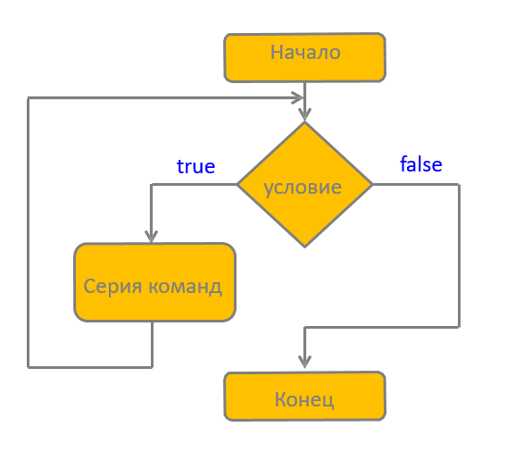
Понятие алгоритма
Алгоритм – описание последовательности действий, определяющей вычислительный процесс, ведущий от варьируемых начальных данных (input) к искомому результату (output).
output function(input) {
//.. последовательность действий над input
// return output
}
Алгоритм определяет функцию (отображение) F: X → Y, где X – множество исходных данных, Y – множество выходных данных.
Программа – есть запись алгоритма на формальном языке
Например: Функция сортировки
Вход: Последовательность n чисел (a1, … an) # (5, 10, 2)
Выход: Перестановка чисел, такая что a’1 <= a’2 … <= a’n # (2, 5, 10)

Slide 8
Свойства алгоритмов
Детерминированность – каждый шаг алгоритма должен быть точно определен – записан на формальном языке исполнителя. Детерминированность обеспечивает одинаковость результата, получаемого при многократном выполнении алгоритма, на одном и том же наборе входных данных.
Дискретность – алгоритм представляется как последовательность инструкций исполнителя. Каждая инструкция выполняется только после того, как закончилось выполнение предыдущего шага.
Конечность – каждая ветвь алгоритма должна иметь завершение.
Массовость – один алгоритм может принимать различные исходные данные.
Результативность – отсутствие ошибок, при всех допустимых входных значениях.

Slide 9
Базовые виды алгоритмов
Линейный – действия выполняются однократно, одно за другим.
Разветвляющий – алгоритм содержит минимум одно условие, в зависимости от которого выполняется его ветвление.
Циклический – действия повторяются многократно, пока условие цикла удовлетворяет истинности.

Slide 10
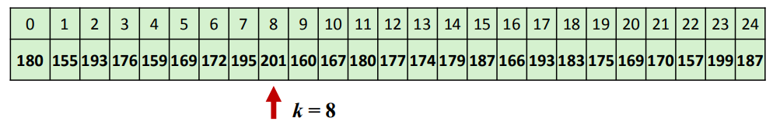
Пример
Задан массив h[n], содержащий рост каждого студента 1-го курса. Требуется разработать алгоритм поиска студента k с максимальным ростом
h[25]:
int FindMaxElementPos(const int* arr, int count) {
int pos = 0;
int current_max = arr[0];
for (int i = 0; i < count; ++i) {
if (arr[i] > current_max) {
current_max = arr[i];
pos = 0;
}
}
return pos;
}
Свойства алгоритма:
Дискретность?
Конечность?
Массовость?
Детерминированность?

Slide 11
Показатели эффективности алгоритмов
Эффективность алгоритма определяется различными характеристиками, зависящими от исходных данных:
Временем работы (execution time) - временная эффективность
Объемом дополнительно используемой памяти (memory consumption) – пространственная эффективность
Другие характеристики. Например, объем потребляемой электроэнергии (energy consumption), количество операций сравнения или количество обращений к диску

Slide 12
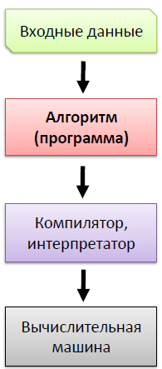
Анализ времени выполнения алгоритмов
Что влияет на время выполнения алгоритма (программы)?
Размер входных данных
Значения входных данных
Качество реализации алгоритма на языке программирования
Качество скомпилированного кода
Производительность вычислительной машины
Для многих алгоритмов время их выполнения зависит не от значений входных данных, а от их размера/количества
Например, в алгоритме поиска самого высокого студента время выполнения определяется не значениями в массиве, а его длиной

Slide 13
Анализ времени выполнения алгоритмов
У каждого алгоритма есть параметры, определяющие размеры его входных данных
Поиск минимума в массиве: n – количество элементов в массиве
Умножения матриц: n, m – количество строки и столбцов в матрице
Сравнения двух строк: s1, s2 – длина первой и второй строк
Поиск кратчайшего пути в графе между двумя вершинами: n, m – количество вершин и ребер в графе

Slide 14
Анализ времени выполнения алгоритмов
Время выполнения алгоритма можно оценить путем подсчета количества “базовых операций” выполняемых им.
Время выполнения (количество операций) алгоритма можно выразить как функцию от размера входных данных – n. Таким образом время работы алгоритма - T(n), T(s1, s2), T(n, m)
Также оценивается и объем дополнительной памяти необходимый для выполнения алгоритма, так же называемая пространственная сложность алгоритма. Объем доп.памяти - M(n)
При подсчете количества операций в алгоритме принимаются следующие допущения о гипотетической вычислительной машине (исполнителе):
для выполнения “простой” операции (+, -, *, /, =, if, call) требуется один временной шаг (такт вычислительной машины)
обращение к памяти (чтение, записи) выполняется за один временной шаг
циклы и подпрограммы состоят из последовательности простых операций

Slide 15
Поиск максимального элемента в массиве
Вычислим количество T(n) операций, выполняемых алгоритмом поиска максимального элемента в массиве из n элементов
Результат условного ветвления заранее неизвестен
Рассматриваем худшей случай (worst case) – условие выполняется всегда
Ветвление if : 1 операция
Сравнение arr[i] > current_max: 1 операция
Две операции присвоения
int FindMaxElementPos(const int* arr, int count) {
int pos = 0;
int current_max = arr[0];
for (int i = 0; i < count; ++i) {
if (arr[i] > current_max) {
current_max = arr[i];
pos = 0;
}
}
return pos;
}
Количество T(n) операций ,выполняемых алгоритмом в худшем случае:
T(n) = 1 + (2 + 2)n + 1 = 2 + 4n
*Можно было также учесть 2 операции для цикла for (сравнение и переход)

Slide 16
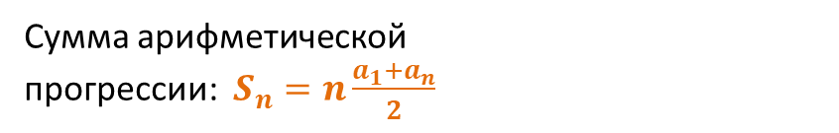
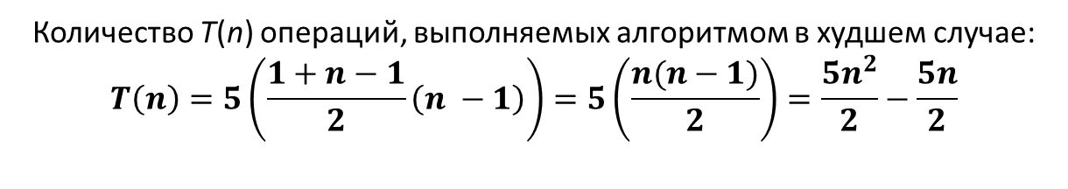
Сортировка массив методом «Пузырька»
Вычислим количество T(n) операций, выполняемых алгоритмом сортировки «Пузырьком» массива из n элементов в худшем случае.
void BubbleSort(int arr[], int n) {
for (int i = n - 1; i >= 0; --i) {
for (int j = 0; j < i; j++) {
if (arr[j] > arr[j + 1]) {
int tmp = arr[j];
arr[j] = arr[j + 1];
arr[j + 1] = tmp;
}
}
}
}
5 операций:
3 присвоения
Ветвление
Сравнение
Сколько раз выполняется цикл 2?
Цикл выполняется n – 1 раз при этом:
j = 0 до n – 1 (не включительно)
j = 0 до n – 2 и т.д.
Суммарное количество итераций цикла 2: (n - 1) + (n - 2) + … + 1 = ?
Сумма арифметической
прогрессии: $S_{n}=n\frac{a_{1}+a_{n}}{2}$
Количество T(n) операций, выполняемых алгоритмом в худшем случае:
$$T\left(n\right)=5\left(\frac{1+n−1}{2}\left(n −1\right)\right)=5\left(\frac{n(n−1)}{2}\right)=\frac{5n^{2}}{2}−\frac{5n}{2}$$

Slide 17
Асимптотический анализ сложности алгоритмов
Вычислительная сложность алгоритма (computational complexity) – это оценка количества операций выполняемых алгоритмом в зависимости от размера его входных данных выполняемых на идеализированном компьютере.
Различают временную T(n) и пространственную M(n) сложности алгоритма при рассмотрении оценок сложности. Единицы измерения для функции времени T(n), точно не определены. Пример: T(n) = 2n² + 3n³.
При асимптотическом анализе вычислительной сложности алгоритма (asymptotic computational complexity) рассматривается поведение алгоритма при n->∞
Причины
Точное значение временной сложности зависит от определения элементарных операций исполнителя (например, сложность можно измерять в количестве арифметических операций, битовых операций или операций на машине Тьюринга)
При увеличении размера входных данных (n->∞) вклад постоянных множителей и слагаемых низших порядков становится незначительным

Slide 18
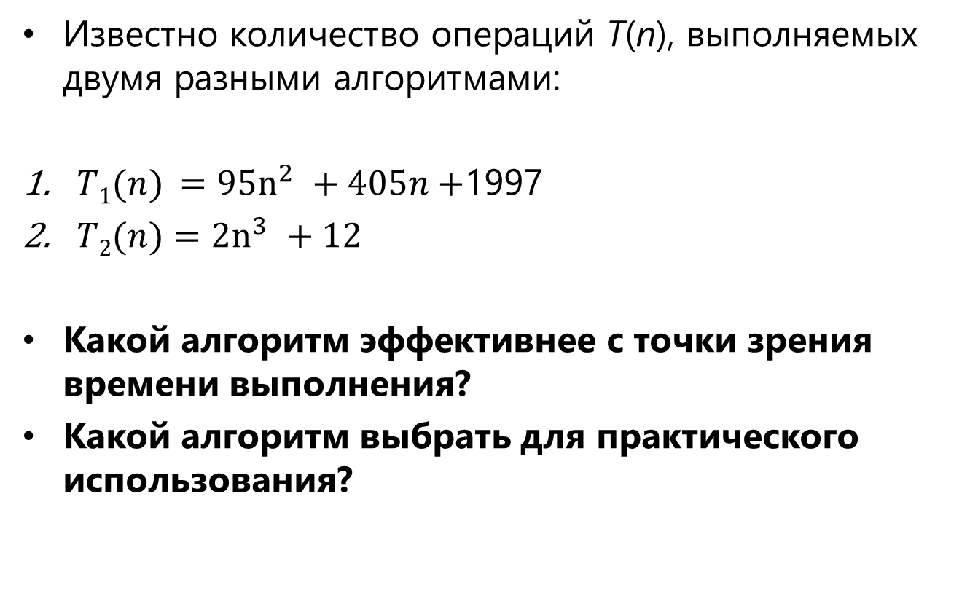
Асимптотический анализ сложности алгоритмов
Известно количество операций T(n), выполняемых двумя разными алгоритмами:
$T1(n) =95n^{2 }+405n+$1997
$T2(n)={2n}^{3 }+12$
Какой алгоритм эффективнее с точки зрения времени выполнения?
Какой алгоритм выбрать для практического использования?

Slide 19
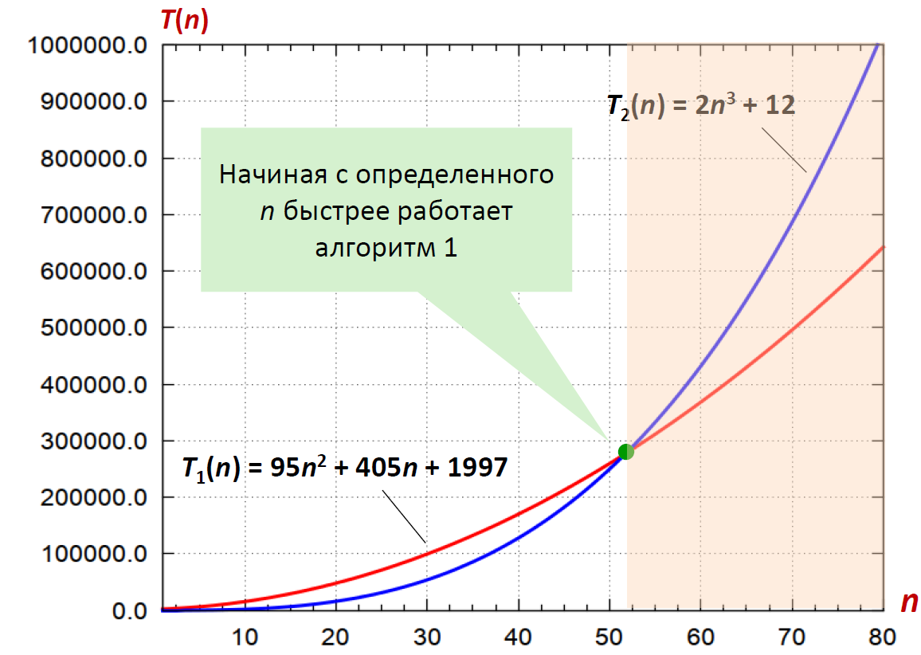
Асимптотический анализ сложности алгоритмов

Slide 20
Асимптотический анализ сложности алгоритмов
При асимптотическом анализе вычислительной сложности алгоритма оценивают количество операций для следующих случаев:
худший случай (worst case) –максимальное количество операций, требуемых для обработки набора входных данных
средний случай (average case) –среднее количество операций, требуемых для обработки набора входных данных
наилучший случай (best case) – минимальное количество операций требуемых для обработки набора входных данных

Slide 21

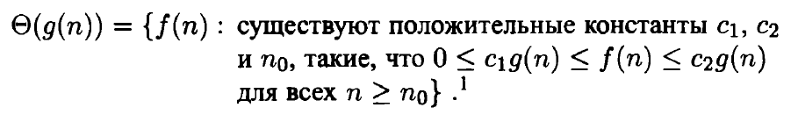

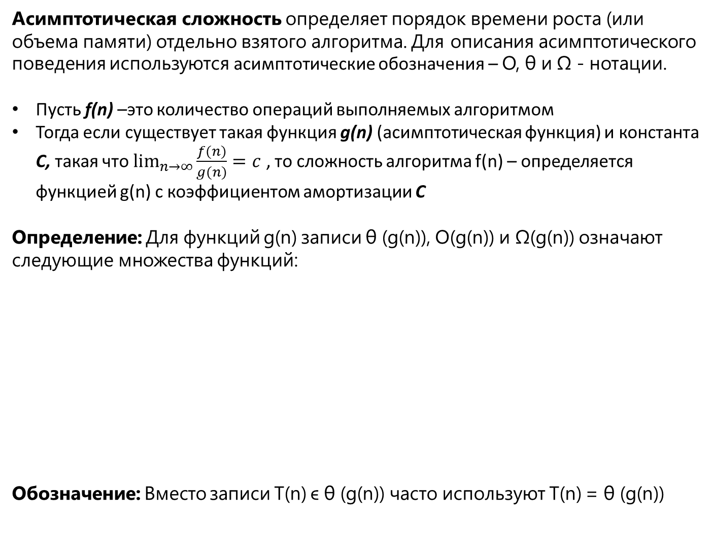
Асимптотическая сложность / Обозначения
Асимптотическая сложность определяет порядок времени роста (или объема памяти) отдельно взятого алгоритма. Для описания асимптотического поведения используются асимптотические обозначения – О, θ и Ω - нотации.
Пусть f(n) –это количество операций выполняемых алгоритмом
Тогда если существует такая функция g(n) (асимптотическая функция) и константа C, такая что $\lim_{n→∞}{\frac{f(n)}{g(n)}=c}$ , то сложность алгоритма f(n) – определяется функцией g(n) с коэффициентом амортизации C
Определение: Для функций g(n) записи θ (g(n)), O(g(n)) и Ω(g(n)) означают следующие множества функций:
Обозначение: Вместо записи T(n) ϵ θ (g(n)) часто используют T(n) = θ (g(n))

Slide 22
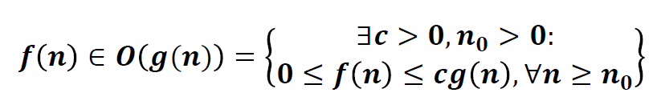
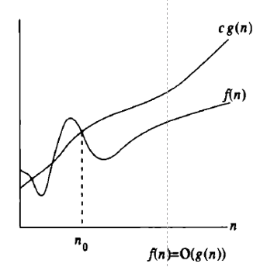
Асимптотическая сложность / O-Обозначения
Пусть f(n) – это количество операций выполняемых алгоритмом
О-обозначение f(n) = O(g(n))
Существуют положительные константы c и n₀ такие, что f(n) ≤ c∙g(n) для всех n≥ n₀ (c> 0, n₀> 0)
Функция f(n) ограничена сверху функцией g(n) с точность до постоянного множителя
Используется чтобы показать, что функция (время работы алгоритма) растет не быстрее чем функция g(n)

Slide 23
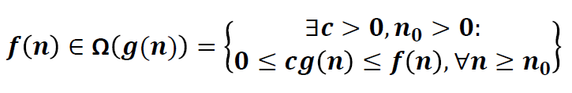
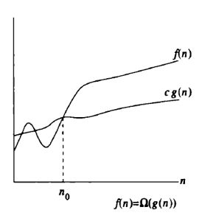
Асимптотическая сложность / Ω-Обозначения
Пусть f(n) –это количество операций выполняемых алгоритмом
Ω-обозначение f(n) = Ω(g(n))
Функция f(n) ограничена снизу
функцией g(n) с точность до постоянного
множителя
Используется чтобы показать, что
функция (время работы алгоритма)
растет не медленнее чем функция g(n)

Slide 24
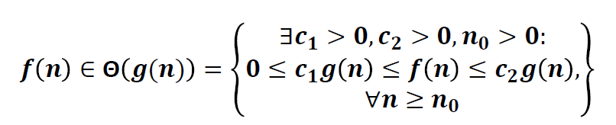
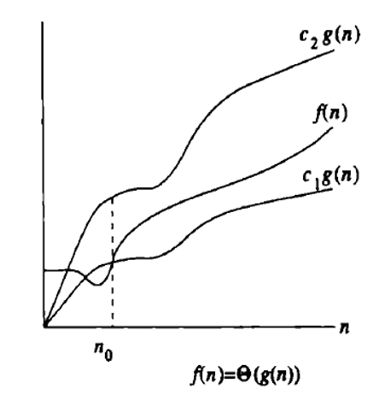
Асимптотическая сложность / θ-Обозначения
Пусть f(n) –это количество операций выполняемых алгоритмом
Θ-обозначение f(n) = Θ(g(n))
Функция f(n) ограничена снизу
и сверху функцией g(n) с точность
до постоянного множителя

Slide 25
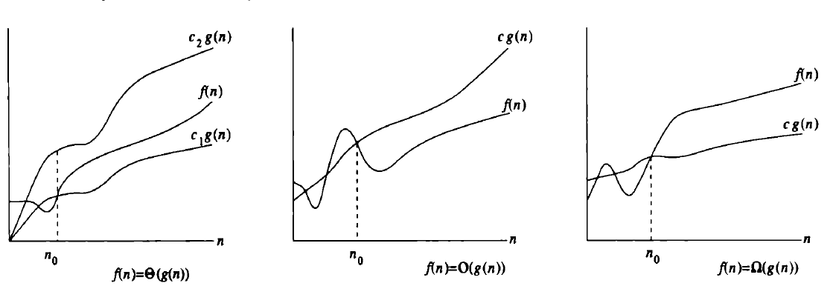
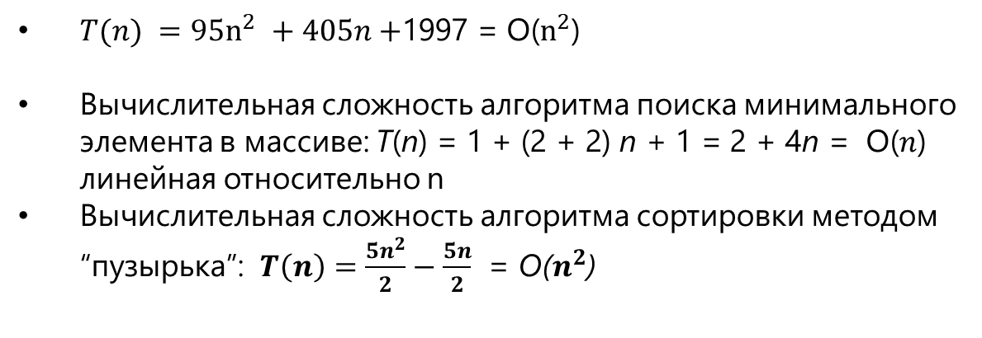
Асимптотическая сложность / Обозначения
$T(n) =95n^{2 }+405n+$1997 = O($n^{2}$)
Вычислительная сложность алгоритма поиска минимального элемента в массиве: T(n) = 1 + (2 + 2) n + 1 = 2 + 4n = O($n$) линейная относительно n
Вычислительная сложность алгоритма сортировки методом “пузырька”: $T\left(n\right)=\frac{5n^{2}}{2}−\frac{5n}{2}$ = O($n^{2}$)

Slide 26
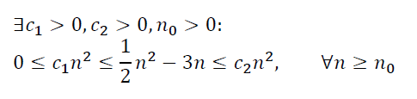

Асимптотическая сложность / Пример
Пусть ${f\left(n\right)=0.5 n^{2}}^{ }−3n$
Докажем, что $f\left(n\right)$=θ($n^{2}$)
Доказательство следует из определения Θ-обозначения:
Необходимо найти c₁, c₂, n₀

Slide 27
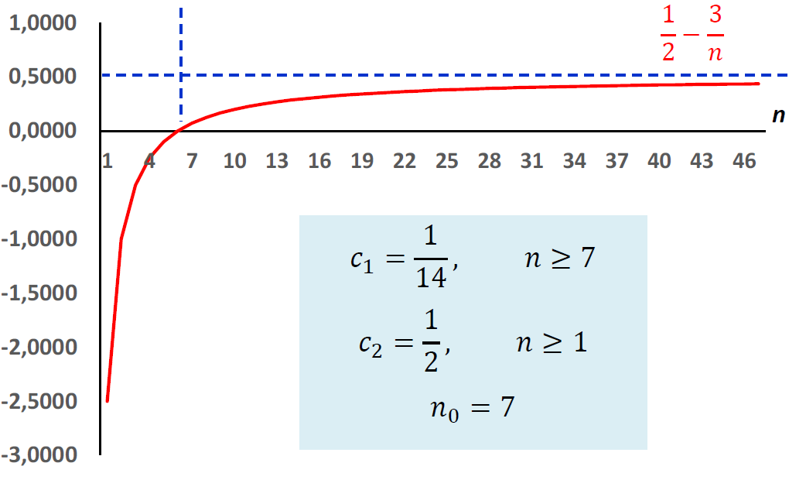
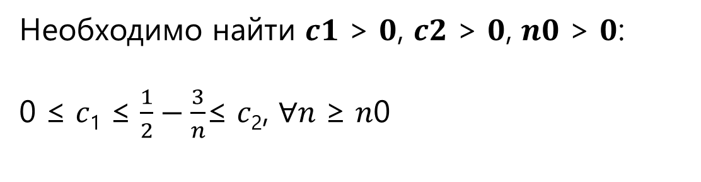
Асимптотическая сложность / Пример
Необходимо найти 𝒄𝟏 > 𝟎, 𝒄𝟐 > 𝟎, 𝒏𝟎 > 𝟎:
0 ≤ 𝑐₁ ≤ $\frac{1}{2}−\frac{3}{n}$≤ 𝑐₂, ∀𝑛 ≥ 𝑛0

Slide 28
Асимптотическая сложность / Пример
int CalcSum(int arr[], int length) {
int sum = 0;
for (int i = 0; i < length; ++i) {
sum += arr[i];
}
return sum;
}
Подходит ли символ θ?
Подходит. f(n) = θ(n)

Slide 29
Классы сложности
Класс сложности | Название сложности | Пример
O(1) | Константная | Любые «базовые операции». Доступ по индексу к элементу массива
O(log(n)) | Логарифмическая | Бинасный поиск
O(n) | Линейная сложность | Поиск элемента в массиве
O(n logn) | линейно-логарифмическая (linearithmic algorithm) | Сортировка «QuickSort»
O(n^{k}) | Полиномиальная | Сортировка «Пузырьком»
O(2^{n}) | Экспоненциальная | Полный перебор
O(n!) | Факториальная | Алгоритмы комбинаторики (сочетания, перестановки и т.д.)

Slide 30
Примеры
Для примера приведем числа, иллюстрирующие скорость роста для
нескольких функций, которые часто используются при оценке временной сложности алгоритмов
n | log n | nlog n | n²
1 | 0 | 0 | 1
16 | 4 | 64 | 256
256 | 8 | 2048 | 65 536
4096 | 12 | 49152 | 16777216
65536 | 16 | 1048565 | 4294967296
1048476 | 20 | 20969520 | 1099301922576
16775616 | 24 | 402614784 | 281421292179456
Если считать, что числа соответствуют микросекундам, то для задачи с 1048476 элементами алгоритму со временем работы T(log n) потребуется 20 микросекунд, а алгоритму со временем работы T(n²) – более 12 дней.

Slide 31
Классы задач
Простые задачи (решаемые) – это задачи, решаемые за полиномиальное время.
Труднорешаемые задачи – это задачи, которые не решаются за полиномиальное время, либо алгоритм решения за полиномиальное время не найден.
класс P – класс задач, которые можно решить за полиномиальное время;
класс NP – класс задач, которые можно решить за полиномиальное время только на недетерминированной Машине Тьюринга, которая в отличие от обычной Машины Тьюринга может делать предположения. Это задачи, у которых есть ответ, найти который трудно, но проверить можно за полиномиальное время;
класс NP-полных задач – класс задач, не менее сложных, чем любая NP-задача; Если будет найдено решение одной из NP-полных задач, то будут решены все задачи из этого класса. Сейчас их решают приближенно

Slide 32
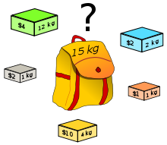
Неполиномиальная задача. Задача о рюкзаке
Имеется N предметов, каждый из которых имеет «стоимость» V_{i} и «вес» C_{i} , предметы неделимы. Имеется рюкзак весом V. Требуется поместить в рюкзак набор предметов максимальной стоимости, суммарный объем которых не превышает объем рюкзака.
Относится к классу NP - полных

Slide 33
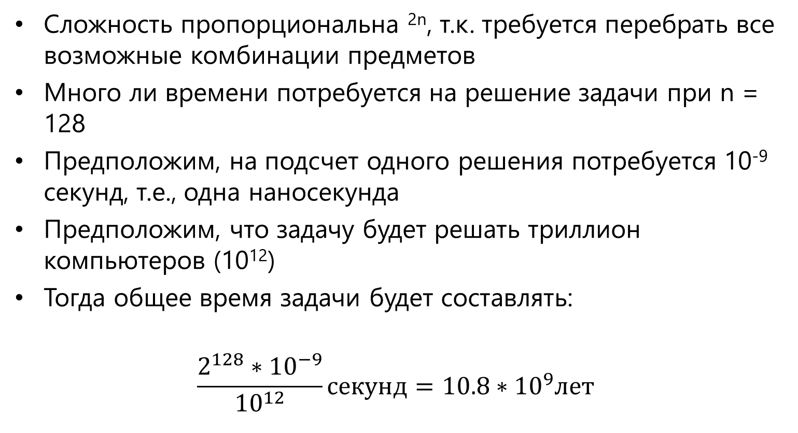
Неполиномиальная задача. Задача о рюкзаке
Сложность пропорциональна ^{2n}, т.к. требуется перебрать все возможные комбинации предметов
Много ли времени потребуется на решение задачи при n = 128
Предположим, на подсчет одного решения потребуется 10⁻⁹ секунд, т.е., одна наносекунда
Предположим, что задачу будет решать триллион компьютеров (10¹²)
Тогда общее время задачи будет составлять:
$$\frac{2^{128}∗{10}^{−9}}{{10}^{12}}секунд=10.8∗{10}^{9}лет$$

Slide 34
Правила анализа алгоритмов
время выполнения операций присваивания, чтения, записи обычно имеют порядок O(1). Исключением являются операторы присваивания, в которых операнды представляют собой массивы или вызовы функций;
время выполнения конструкции ветвления (if-then-else) состоит из времени вычисления логического выражения (обычно имеет порядок O(1) ) и наибольшего из времени, необходимого для выполнения операций, исполняемых при истинном значении логического выражения и при ложном значении логического выражения;
время выполнения цикла состоит из времени вычисления условия прекращения цикла (обычно имеет порядок O(1) ) и произведения количества выполненных итераций цикла на наибольшее возможное время выполнения операций тела цикла.
время выполнения операции вызова процедур определяется как время выполнения вызываемой процедуры;

Slide 35
Свойства O, Θ, Ω
Правило сумм: если фрагменты программы имеют время выполнения T₁(n) и T₂(n), со степенью роста О( f(n) ) и О( g(n) ), соответственно, то сумма T₁(n) + T₂(n), имеет степень роста О(max( f(n), g(n) )).
O(f(n)) + O(g(n)) = O(max(f(n), g(n))) Пример: n3+ n2+ n+1 = O(n3)
Доказательство: Поскольку существуют константы с₁, с₂, n₁, n₂ такие, что при n ≥ n₁ выполняется неравенство T₁(n) ≤ c₁*f(n), и, аналогично, T₂(n) ≤ c₂*g(n), если n ≥ n₂. Пусть n₀ = max(n₁, n₂), если n ≥ n₀, то очевидно, что T₁(n) + T₂ (n) ≤ c₁*f(n) + c₂*g(n). Отсюда вытекает, что при n ≥ n₀, справедливо неравенство T₁(n) + T₂ (n) ≤ (c₁ + с₂) max(f(n), g(n)). Последние неравенство и означает, что сумма времени выполнения двух фрагментов программ имеет порядок роста O(max(f(n), g(n))), то есть наибольшую степень роста среди двух слагаемых.
Правило произведений: если фрагменты программы имеют время выполнения T₁(n) и T₂(n), со степенью роста О( f(n) ) и О( g(n) ), соответственно, то произведение T₁(n) * T₂(n), имеет степень роста О( f(n)*g(n) ). Из правила следует, что О(с*f(n)) эквивалентно О(f(n)), если с – константа. Например, О( 200*n² ) эквивалентно О(n²).
O(f(n))*O(g(n))=O(f(n)*g(n)) : Пример: O(n3) * O(n) = O(n4)

Slide 36
Пространственная эффективность
Какова “сложность по памяти” алгоритма сортировки методом “пузырька”?
Сколько ячеек памяти требуется алгоритму (не учитывая входной массив)?
void BubbleSort(int arr[], int n) {
for (int i = n - 1; i >= 0; --i) {
for (int j = 0; j < i; j++) {
if (arr[j] > arr[j + 1]) {
int tmp = arr[j];
arr[j] = arr[j + 1];
arr[j + 1] = tmp;
}
}
}
}
Переменные i, j, tmp занимают 3 ячейки памяти
T(n) = 3 = O(1)
Константная сложность по памяти

Slide 37
Индуктивное программирование. Индуктивные функции
Пусть имеется множество M. Пусть аргументами функции f будут последовательности элементов из множества M, а значениями - элементы множества M
Тогда, если ее значение на последовательности:
x₁,x₂,…, x_{n}
можно восстановить по ее значению последовательности
x₁,x₂,…, x_{n-1} и x_{n}
то такая функция называется индуктивной.
Пример: Найти наибольшее значение всех элементов последовательности, то функция maximum – индуктивна, т.к.
maximum(x₁,x₂,…, x_{n}) = maximum(maximum(x₁,x₂,…, x_{n-1}), x_{n})

Slide 38
Инварианты и предикаты алгоритма
Значение функции для подмножества является инвариантом, то есть, предикатом, значение которого всегда истинно:
int current_max = arr[0];
for (int i = 0; i < count; ++i) {
if (arr[i] > current_max) {
current_max = arr[i];
}
}
Предикат: для Ɐ i<N: m_{i} есть наибольшее значение из элементов a[0]..a[i], т.е., m_{i} = maximum

Slide 39
Примеры кода
O(1) – время выполнения является константой
int GetElementyByIndex(int my_array[], int index) {
return my_array[index];
}
O(n) – время выполнения меняется линейно;
int CalcSum(int my_array[], int length) {
int sum = 0;
for (int i = 0; i < length; ++i) {
sum += my_array[i];
}
return sum;
}
O(n²) – время выполнения меняется квадратично; Сортировка пузырьком
void Bubble(int my_array[], int length) {
for (int i = length - 1; i >= 0; --i) {
for (int j = 0; j < i; j++) {
if (my_array[j] > my_array[j + 1]) {
int tmp = my_array[j];
my_array[j] = my_array[j + 1];
my_array[j + 1] = tmp;
}
}
}
}

Slide 40
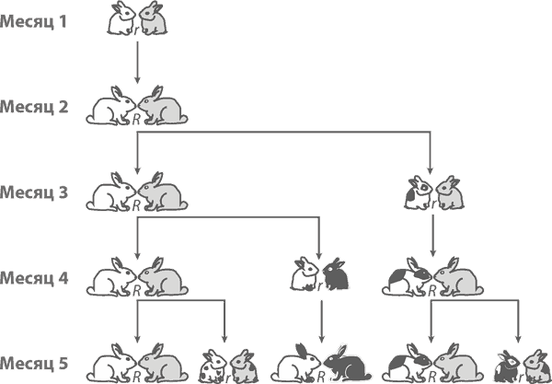
Алгоритмы / Числа Фибоначчи
Задача: Найти n-e число Фибоначчи.
F(0) = 1; F(1) = 1;
F(n) = F (n - 1) + F(n -2)
1, 1, 2, 3, 5, 8, 13, 21, 34, 55, 89..
Рекурсивный и не рекурсивный
алгоритмы

Slide 41
Алгоритмы / Числа Фибоначчи
Рекурсивный алгоритм:
int Fibonacci1(int n) {
if (n == 0) return 0;
if (n == 1) return 1;
return Fibonacci1(n - 1) + Fibonacci1(n - 2);
}

Slide 42
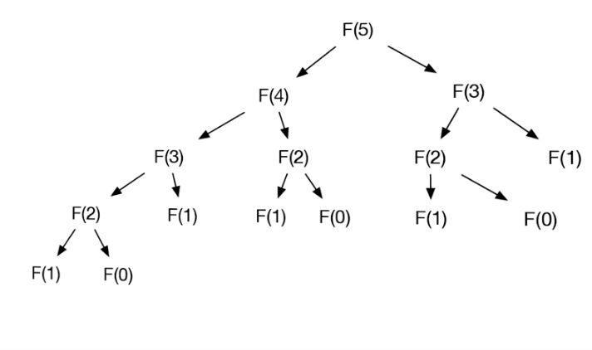
Алгоритмы / Числа Фибоначчи для n =5

Slide 43
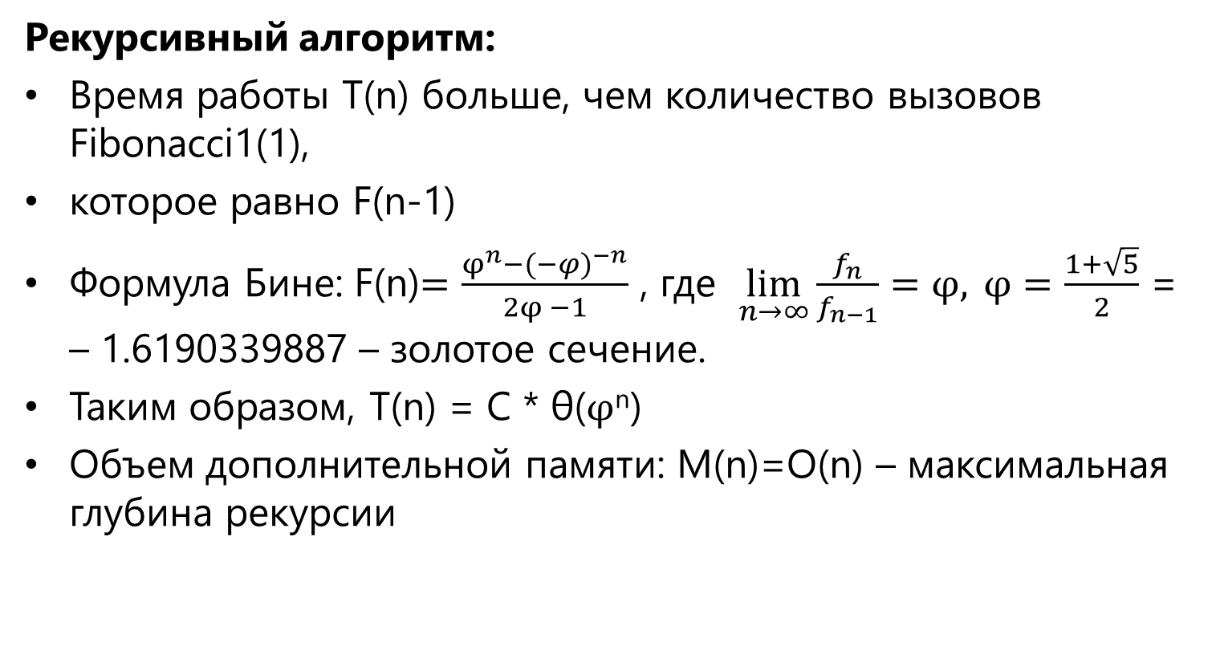
Алгоритмы / Числа Фибоначчи
Рекурсивный алгоритм:
Время работы T(n) больше, чем количество вызовов Fibonacci1(1),
которое равно F(n-1)
Формула Бине: F(n)$=\frac{φ^{n}−{(−φ)}^{−n}}{2φ −1}$ , где $\lim_{n→∞}{\frac{f_{n}}{f_{n−1}}=φ,} φ=\frac{1+\sqrt{5}}{2}$ = – 1.6190339887 – золотое сечение.
Таким образом, T(n) = C * θ($φ$^{n})
Объем дополнительной памяти: M(n)=O(n) – максимальная глубина рекурсии

Slide 44
Алгоритмы / Числа Фибоначчи
Как ускороить?
int Fibonacci1Faster(int n) {
const int MAXN = 1000;
static int mem[ MAXN ] = {};
if (n == 0) return 0;
if (n == 1) return 1;
if (n < MAXN && mem[ n ] > 0) return mem[ n ];
return mem[ n ] = Fibonacci1Faster(n - 1) + Fibonacci1Faster(n - 2);
}

Slide 45
Алгоритмы / Числа Фибоначчи
Не рекурсивный алгоритм:
int Fibonacci2(int n) {
if (n == 0) return 0;
int prev = 0; // Fibonacci2(0)
int current = 1; // Fibonacci2(1)
for (int i = 2; i <= n; ++i) {
int temp = current;
current += prev;
prev = temp;
}
return current;
}

Slide 46
Алгоритмы / Числа Фибоначчи
Нерекурсивный алгоритм:
Время работы T(n) = O (n) – количество итераций в цикле
Объем дополнительной памяти M (n) = O(1)

Slide 47

Алгоритмы / Проверка числа на простоту
Задача. Проверить, является ли заданное натуральным число n простым.
Проверка остатка от деления n % k == 0 всех чисел от 1 до числа $\sqrt{n}$

Slide 48
Алгоритмы / Проверка числа на простоту
bool IsPrime(int n) {
if (n == 1) {
return false;
}
// 1.
int sqrtn = static_cast<int>(std::sqrt(n));
// 2.
// for (int i = 2; i * i <= n; ++i) {
for (int i = 2; i <= sqrtn; ++i) {
if (n % i == 0) {
return false;
}
}
return true;
}

Slide 49
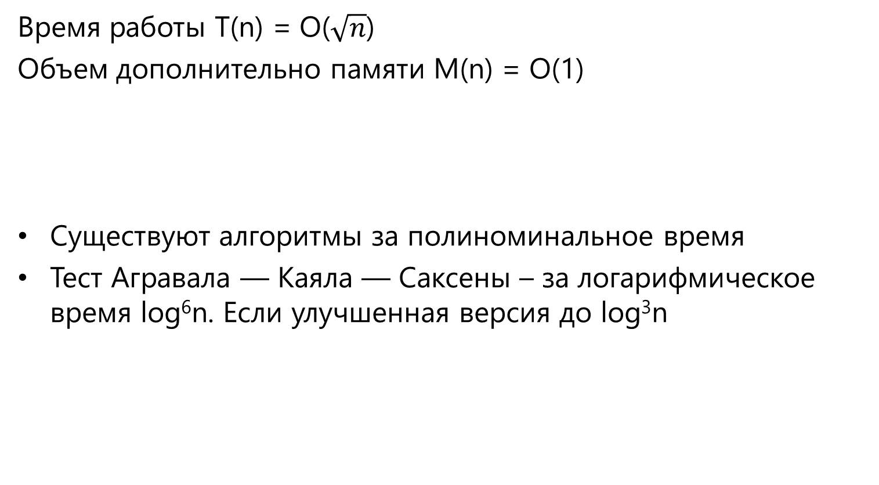
Алгоритмы / Проверка числа на простоту
Время работы T(n) = O($\sqrt{n}$)
Объем дополнительно памяти M(n) = O(1)
Существуют алгоритмы за полиноминальное время
Тест Агравала — Каяла — Саксены – за логарифмическое время log⁶n. Если улучшенная версия до log³n

Slide 50

Алгоритмы / Быстрое возведение в степень
Задача. Дано число a и неотрицательное целое число n.
Найти a^{n}
Тривиальный алгоритм: перемножить n-1 раз число a. Время работы алгоритмы T(n) = O(n)
Усложненный алгоритм. Воспользуемся тем, что
Если n = 2^{k1}+2^{k2}+…+2^{ks}, k₁, k₂ … k_{s} – различны, то
$${a^{n}=a}^{2^{k1}+2^{k2}+…}={a }^{2^{k1}}∗{a }^{2^{k2}}∗…$$

Slide 51
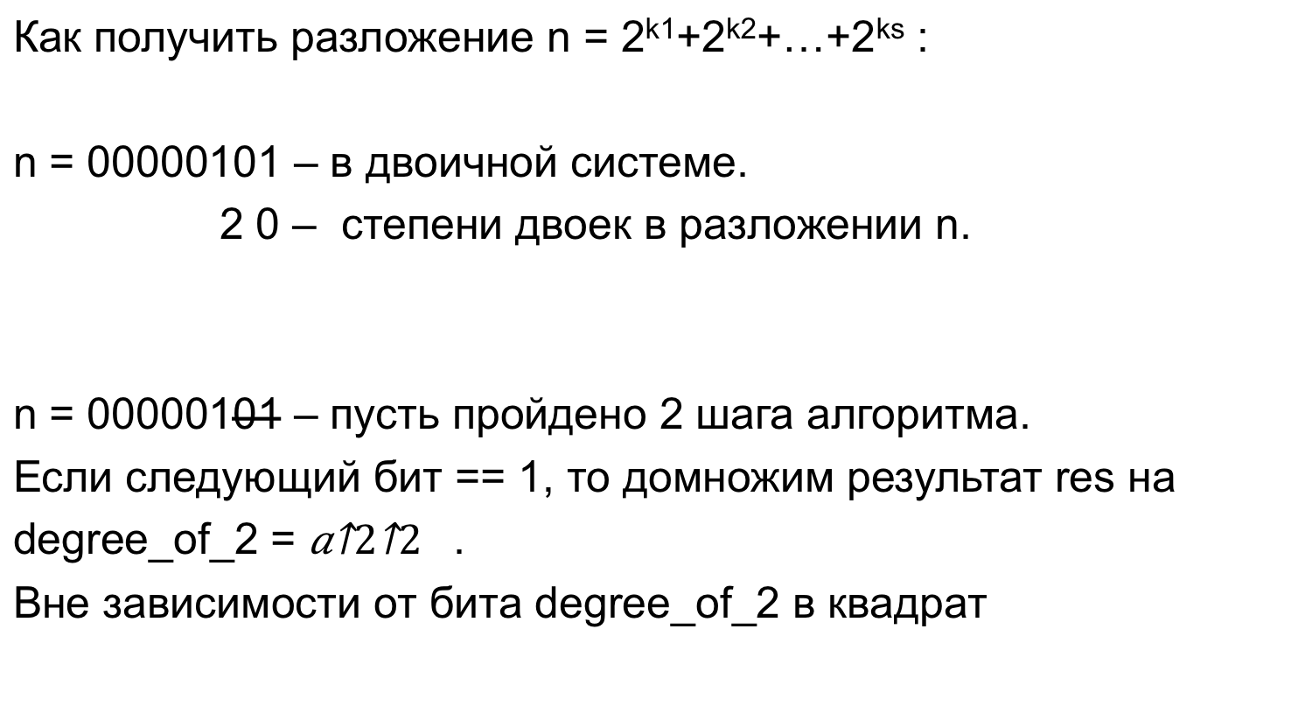
Алгоритмы / Быстрое возведение в степень
Как получить разложение n = 2^{k1}+2^{k2}+…+2^{ks} :
n = 00000101 – в двоичной системе.
2 0 – степени двоек в разложении n.
n = 00000101 – пусть пройдено 2 шага алгоритма.
Если следующий бит == 1, то домножим результат res на
degree_of_2 = $a^{2^{2}}$ .
Вне зависимости от бита degree_of_2 в квадрат

Slide 52
Алгоритмы / Быстрое возведение в степень
Не рекурсивное решение:
double Pow(double a, int n) {
double res = 1;
double degree_of_2 = a;
while (n > 0) {
if (n % 2 == 1) {
res *= degree_of_2;
}
degree_of_2 *= degree_of_2;
n = n >> 1;
}
return res;
}

Slide 53
Алгоритмы / Быстрое возведение в степень
Рекурсивное решение:
double Pow2(double a, int n) {
if (n == 0)
return 1;
if (n == 1)
return a;
return Pow2(a, n / 2) * Pow2(a, n / 2) * (n % 2 == 1 ? a : 1);
}

Slide 54
Алгоритмы / Быстрое возведение в степень
Количество итераций цикла = количеству степеней двойки, не превышающая n, т.е. log(n)
Каждая итерация цикла требует ограниченное количество операций O(1)
Доп. память не нужна
T(n) = O(log n)
M(n) = O(1)

Slide 55
Алгоритмы / Быстрое возведение в степень
Рекурсивный алгоритм.
Доп. память нужна
T(n) = O(log n)
M(n) = O(log n)

Slide 56
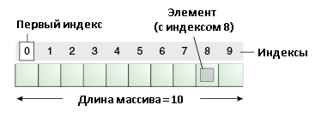
Массивы
Массив - структура данных в виде набора однотипных компонентов (элементов массива), расположенных в памяти непосредственно друг за другом, доступ к которым осуществляется по индексу.
Индексирование элементов начинается с 0
Размерность массива – количество индексов, необходимо для однозначного доступа к элементу массива.
Пример одномерного
массива:

Slide 57
Массивы
Для передачи массива в функцию можно использовать указатель на начало и количество элементов.
int Function1(int* arr, int count);
int Function2(const int* const arr, int count);

Slide 58
Массивы
Строка – массив символов
Строка часто оканчивается 0. Символы могут быть однобайтными (char) или двухбайтными (wchar_t)
int Function1(char* str);
int Function2(const char* str);
int Function3(wchar_t* str);
int Function4(const wchar_t* str);

Slide 59
Массивы. Линейный поиск
Задача 1. Проверить, есть ли заданный элемент в массиве.
Решение. Последовательно проверяем все элементы массива, пока не найдем заданный элемент, либо пока не закончится массив.
Время работы. В худшем случае T(n) = O(n), где n – количество элементов в массиве.

Slide 60
Массивы. Линейный поиск
bool FindElement(const int* arr, int count, int element) {
// количество элементов должно быть больше нуля
assert(count > 0);
for (int i = 0; i < count; ++i) {
if (arr[ i ] == element) {
return true;
}
}
return false;
}

Slide 61

Алгоритмы / Бинарный поиск
Определение: Упорядоченный по возрастанию массив – массив А, элементы которого сравнимы, и для любых индексов k и l, k < l, справедливо A[k] <= A[l].
Упорядоченный по убыванию аналогично

Slide 62
Алгоритмы / Бинарный поиск
Задача. Проверить, есть ли в заданный элемент в упорядоченном массиве. Если он есть, вернуть позицию его первого вхождения. Если его нет, вернуть -1.
Решение. Сравниваем элемент в середине массива с заданным элементом. Выбираем нужную половинку массива в зависимости от результата сравнения. Повторяем этот шаг до тех пор пока размер массива не уменьшится до 1.

Slide 63
Алгоритмы / Бинарный поиск
Рекурсивный алгоритм:
int BinSearch1Impl(const int* arr, int key, int first, int last) {
if (first > last) {
return -1;
};
int mid = (first + last) / 2;
if (arr[mid] == key)
return mid;
if (arr[mid] < key) {
return BinSearch1Impl(arr, key, mid + 1, last);
} else {
return BinSearch1Impl(arr, key, first, mid - 1);
}
}
int BinSearch1(const int* arr, int key, int count) {
return BinSearch1Impl(arr, key, 0, count);
}

Slide 64
Алгоритмы / Бинарный поиск
Не рекурсивный алгоритм:
int BinSearch2(const int* my_array, int key, int count) {
int first = 0;
int last = count;
while (first < last) {
int mid = (first + last) / 2;
if (key <= my_array[mid]){
last = mid;
} else {
first = mid + 1;
}
}
return (first == count || my_array[first] != key) ? -1 : first;
}

Slide 65
Алгоритмы / Бинарный поиск
Время работы T(n) = O(log n)
Объем доп. памяти
В нерекурсивном M(n) = O(1)
В рекурсивном алгоритме M(n) = O(logn), т.к. максимальная глубина рекурсии – log n

